Slide 1
РО 4.2. Разрабатывать серверные приложения и REST API с использованием Express.js
Параметры маршрутов, query-параметры и тело запроса
Как Express получает данные, переданные клиентом
РО 4.2 • Express.js • Данные HTTP-запроса
01

Slide 2
Результаты занятия
✓
Различать параметры маршрута, query-параметры и тело запроса
✓
Принимать JSON через req.body
✓
Создавать динамические маршруты с параметрами
✓
Использовать express.json() для обработки JSON-тела
✓
Получать значения через req.params
✓
Выбирать подходящий способ передачи данных в зависимости от задачи
✓
Получать параметры строки запроса через req.query
РО 4.2 • Express.js • Данные HTTP-запроса
02

Slide 3
Учебные вопросы
Совместное использование params, query и body
Данные внутри HTTP-запроса
Query-параметры
Какими способами клиент передаёт информацию серверу
Фильтрация, поиск, сортировка и объект req.query
Выбор источника данных при проектировании REST API
Параметры маршрута
Тело HTTP-запроса
Динамические сегменты URL и объект req.params
JSON, express.json() и объект req.body
РО 4.2 • Express.js • Данные HTTP-запроса
03

Slide 4
Учебный вопрос 1. Данные внутри HTTP-запроса
Где клиент может разместить данные, необходимые серверу
РО 4.2 • Express.js • Данные HTTP-запроса
04

Slide 5
Маршруту часто нужны дополнительные данные
• Запрос GET /api/products сообщает серверу только адрес ресурса.
• Но клиенту может понадобиться конкретный товар, категория или диапазон цен.
• При создании товара серверу необходимо получить название, цену и другие поля.
• Поэтому HTTP-запрос может передавать данные несколькими способами.
• Express предоставляет отдельные свойства объекта req для разных источников данных.
РО 4.2 • Express.js • Данные HTTP-запроса
05

Slide 6
Три основных источника данных
req.params
req.query
req.body
Значения динамических сегментов пути. Обычно идентифицируют конкретный ресурс.
Параметры после символа ?. Обычно управляют фильтрацией, поиском, сортировкой и пагинацией.
Данные внутри тела запроса. Обычно используются при создании и изменении ресурсов.
РО 4.2 • Express.js • Данные HTTP-запроса
06

Slide 7
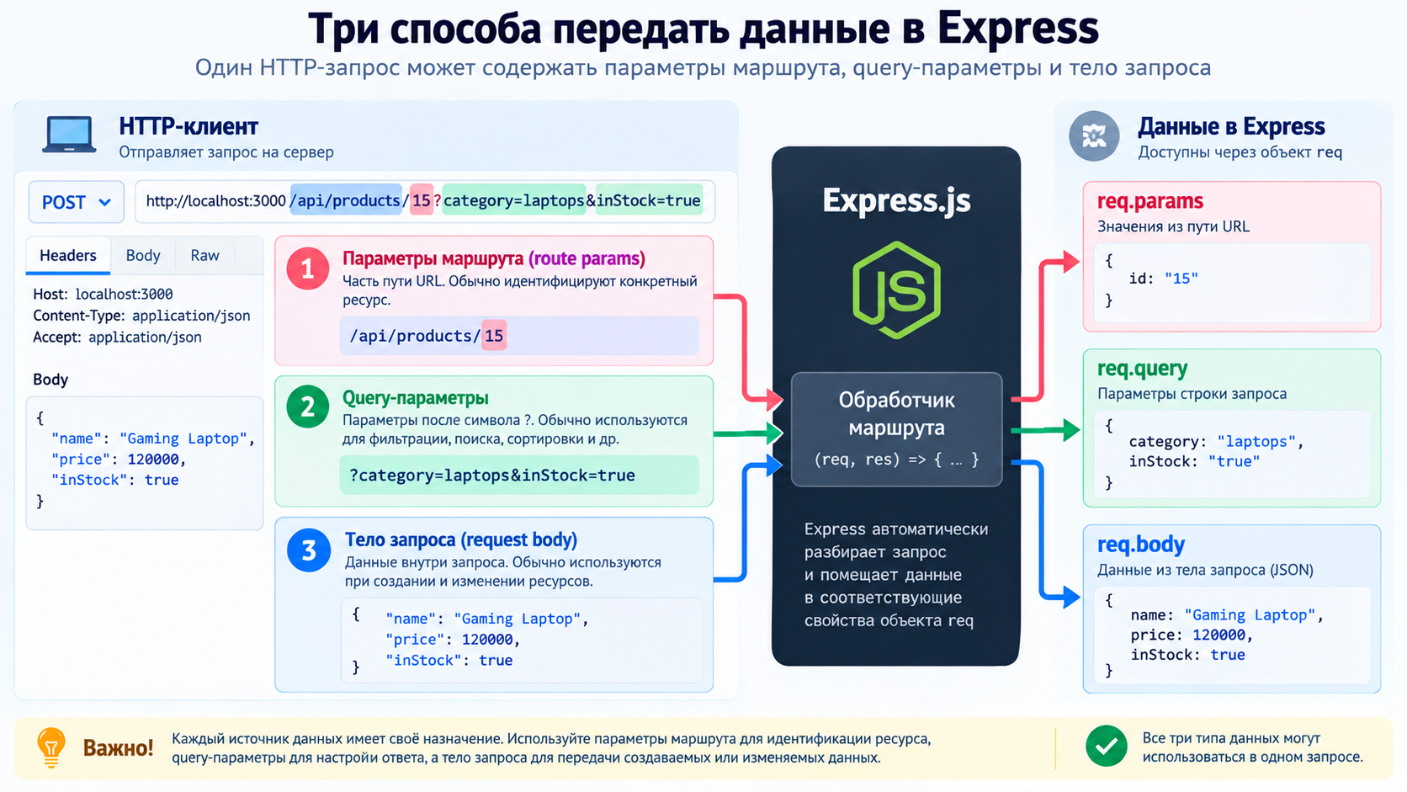
Три способа передать данные в Express

Slide 8
Один ресурс — разные способы передачи данных
Задача | HTTP-запрос | Где данные
Получить товар №5 | GET /api/products/5 | req.params
Товары категории laptops | GET /api/products?category=laptops | req.query
Создать товар | POST /api/products + JSON | req.body
Изменить цену товара №5 | PATCH /api/products/5 + JSON | req.params + req.body
РО 4.2 • Express.js • Данные HTTP-запроса
08

Slide 9
Важно разделять назначение данных
• Параметр маршрута обычно отвечает на вопрос «какой ресурс?».
• Query-параметр обычно уточняет «как получить или представить данные?».
• Тело запроса обычно содержит «какие данные создать или изменить?».
• Технически возможны разные варианты, но единообразный API проще использовать и поддерживать.
Главная идея
Выбор params, query или body должен отражать смысл запроса.
РО 4.2 • Express.js • Данные HTTP-запроса
09

Slide 10
Учебный вопрос 2. Параметры маршрута
Создаём динамический URL и получаем значение через req.params
РО 4.2 • Express.js • Данные HTTP-запроса
10

Slide 11
Проблема статических маршрутов
• Каталог может содержать сотни или тысячи товаров.
• Создавать отдельный маршрут /products/1, /products/2, /products/3 невозможно.
• Нужен один маршрут, способный принимать разные идентификаторы.
• Для этого Express поддерживает параметры маршрута.
РО 4.2 • Express.js • Данные HTTP-запроса
11

Slide 12
Динамический параметр маршрута
app.get("/api/products/:id", (req, res) => {
res.json(req.params);
});
Что важно
• Символ : обозначает именованный параметр маршрута.
• В данном случае параметр называется id.
• На месте :id клиент может передать конкретное значение.
• Express помещает найденное значение в объект req.params.
РО 4.2 • Express.js • Данные HTTP-запроса
12

Slide 13
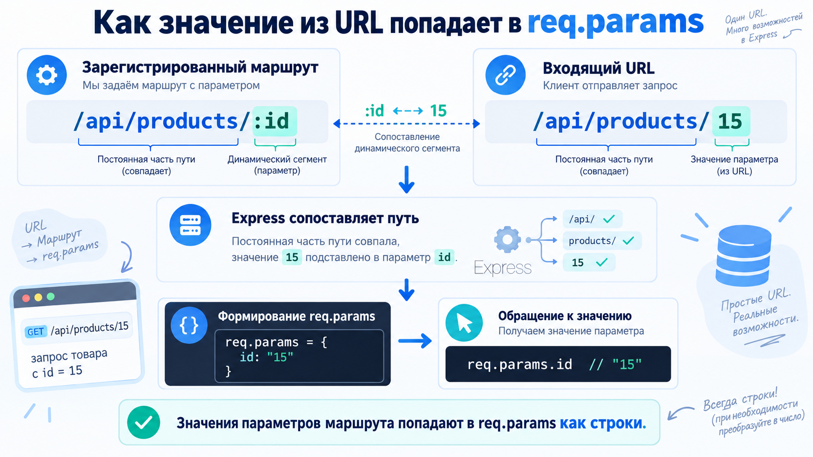
Как значение из URL попадает в req.params

Slide 14
Что находится в req.params
Запрос: GET /api/products/15
app.get("/api/products/:id", (req, res) => {
console.log(req.params);
res.json(req.params);
});
{
"id": "15"
}
РО 4.2 • Express.js • Данные HTTP-запроса
14

Slide 15
Значение параметра приходит как строка
const id = Number(req.params.id);
Что важно
• URL является текстовым представлением запроса.
• Поэтому req.params.id содержит строку, например "15".
• Если идентификаторы товаров представлены числами, значение необходимо преобразовать.
• Для преобразования можно использовать Number().
РО 4.2 • Express.js • Данные HTTP-запроса
15

Slide 16
Ищем товар по id
app.get("/api/products/:id", (req, res) => {
const id = Number(req.params.id);
const product = products.find(p => p.id === id);
res.json(product);
});
Что важно
• req.params.id содержит значение из URL.
• Number() преобразует его в число.
• find() ищет элемент с соответствующим идентификатором.
• Найденный объект отправляется клиенту как JSON.
РО 4.2 • Express.js • Данные HTTP-запроса
16

Slide 17
Если товар не найден
if (!product) {
return res.status(404).json({
message: "Product not found"
});
}
res.json(product);
Что важно
• Поиск может не найти объект с указанным id.
• В таком случае сервер должен сообщить клиенту об отсутствии ресурса.
• Для отсутствующего ресурса используется статус 404 Not Found.
• return завершает выполнение обработчика после отправки ответа.
РО 4.2 • Express.js • Данные HTTP-запроса
17

Slide 18
Полный маршрут получения товара
app.get("/api/products/:id", (req, res) => {
const id = Number(req.params.id);
const product = products.find(p => p.id === id);
if (!product) {
return res.status(404).json({
message: "Product not found"
});
}
res.json(product);
});
РО 4.2 • Express.js • Данные HTTP-запроса
18

Slide 19
Несколько параметров маршрута
Запрос: GET /api/categories/3/products/12
app.get("/api/categories/:categoryId/products/:productId",
(req, res) => {
res.json(req.params);
}
);
{
"categoryId": "3",
"productId": "12"
}
РО 4.2 • Express.js • Данные HTTP-запроса
19

Slide 20
Где полезны параметры маршрута
Маршрут | Параметр | Смысл
/products/:id | id | Конкретный товар
/users/:id | id | Конкретный пользователь
/orders/:orderId | orderId | Конкретный заказ
/categories/:categoryId/products | categoryId | Товары конкретной категории
РО 4.2 • Express.js • Данные HTTP-запроса
20

Slide 21
Учебный вопрос 3. Query-параметры
Передаём дополнительные настройки запроса после символа ?
РО 4.2 • Express.js • Данные HTTP-запроса
21

Slide 22
Что такое query string
• Query string — часть URL после символа ?, содержащая набор параметров в формате имя=значение.
• Query-параметры не меняют основной путь маршрута.
• Они позволяют уточнить условия получения данных.
• Несколько параметров разделяются символом &.
• Express предоставляет их через объект req.query.
РО 4.2 • Express.js • Данные HTTP-запроса
22

Slide 23
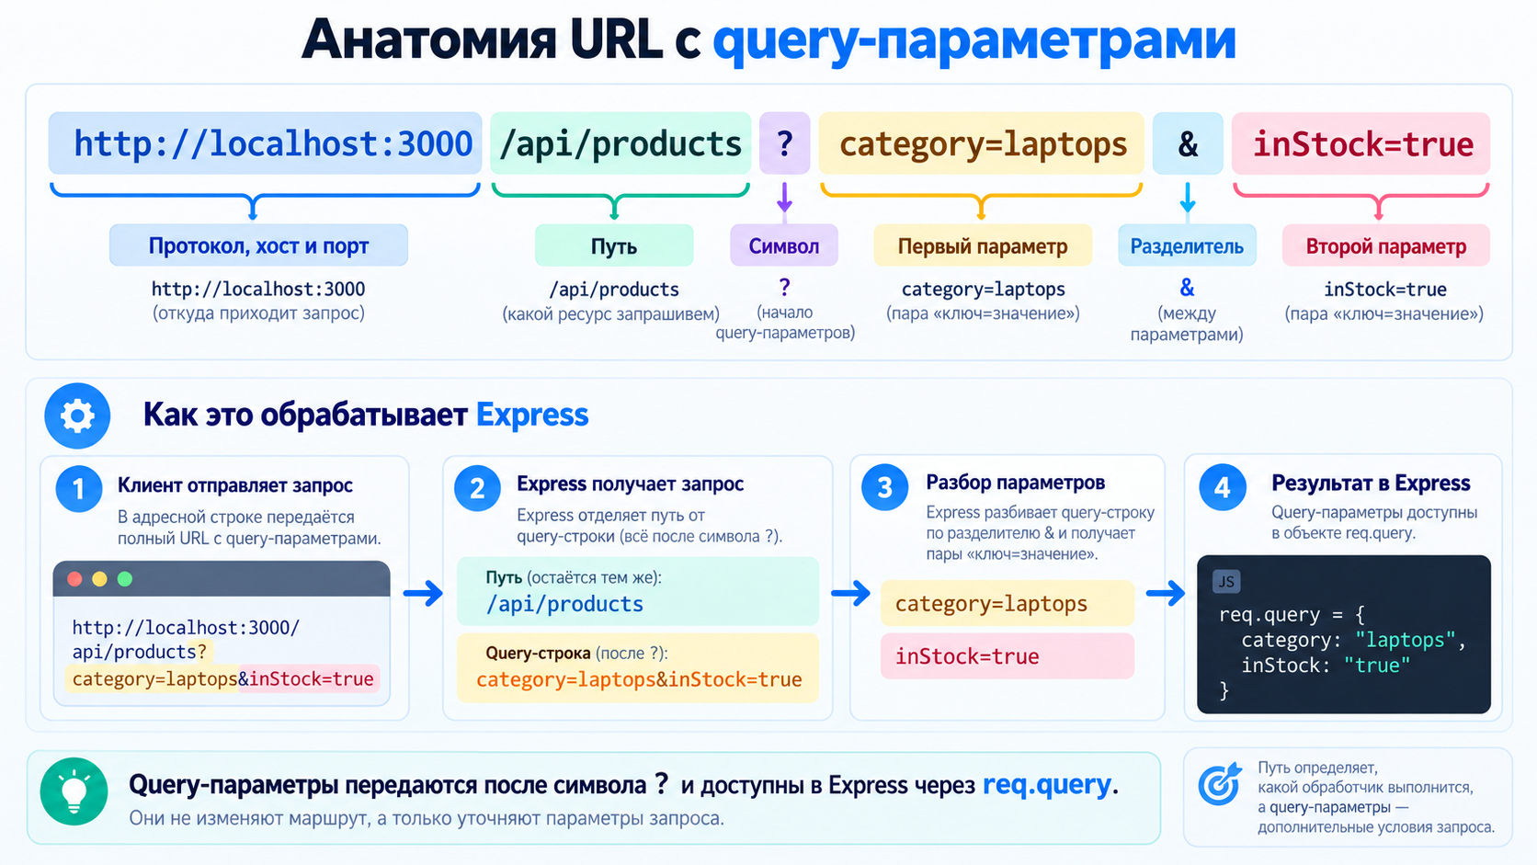
Анатомия URL с query-параметрами

Slide 24
Один query-параметр
Запрос: GET /api/products?category=laptops
app.get("/api/products", (req, res) => {
console.log(req.query);
res.json(req.query);
});
{
"category": "laptops"
}
РО 4.2 • Express.js • Данные HTTP-запроса
24

Slide 25
Несколько query-параметров
Запрос: GET /api/products?category=laptops&inStock=true
{
"category": "laptops",
"inStock": "true"
}
Пояснение
• Express собирает параметры строки запроса в объект req.query. Значения простых query-параметров обычно приходят как строки.
РО 4.2 • Express.js • Данные HTTP-запроса
25

Slide 26
Получаем отдельное значение
app.get("/api/products", (req, res) => {
const category = req.query.category;
res.json({ category });
});
Что важно
• req.query — объект параметров строки запроса.
• Имя свойства соответствует имени параметра в URL.
• Если параметр не передан, соответствующее значение будет отсутствовать.
• Наличие query-параметра можно проверять перед применением фильтра.
РО 4.2 • Express.js • Данные HTTP-запроса
26

Slide 27
Фильтрация товаров по категории
app.get("/api/products", (req, res) => {
const { category } = req.query;
let result = products;
if (category) {
result = result.filter(
p => p.category === category
);
}
res.json(result);
});
Что важно
• Если category отсутствует, сервер возвращает весь каталог.
• Если параметр передан, массив фильтруется.
• Маршрут остаётся тем же: GET /api/products.
• Меняется только способ формирования результата.
РО 4.2 • Express.js • Данные HTTP-запроса
27

Slide 28
Фильтрация по наличию товара
if (req.query.inStock !== undefined) {
const inStock = req.query.inStock === "true";
result = result.filter(
p => p.inStock === inStock
);
}
Что важно
• Строка "true" не является логическим значением true.
• Поэтому query-параметр нужно явно преобразовать.
• После преобразования его можно сравнивать с полем inStock.
• Приведение типов — ответственность серверного приложения.
РО 4.2 • Express.js • Данные HTTP-запроса
28

Slide 29
Фильтрация по цене
Запрос: GET /api/products?minPrice=10000&maxPrice=50000
const minPrice = Number(req.query.minPrice);
const maxPrice = Number(req.query.maxPrice);
result = result.filter(product =>
product.price >= minPrice &&
product.price <= maxPrice
);
Пояснение
• Поскольку значения URL передаются текстом, перед числовыми сравнениями их необходимо преобразовать.
РО 4.2 • Express.js • Данные HTTP-запроса
29

Slide 30
Типичные задачи query-параметров
Фильтрация
Поиск
Сортировка
?category=laptops&inStock=true
?search=keyboard
?sort=price&order=asc
Пагинация
?page=2&limit=20
РО 4.2 • Express.js • Данные HTTP-запроса
30

Slide 31
Route params и Query params
Route params
Query params
• Находятся внутри пути
• Обычно идентифицируют ресурс
• Влияют на форму маршрута
• Пример: /products/15
• Доступ: req.params.id
• Находятся после символа ?
• Обычно уточняют выдачу
• Основной путь не меняется
• Пример: /products?category=laptops
• Доступ: req.query.category
РО 4.2 • Express.js • Данные HTTP-запроса
31

Slide 32
Учебный вопрос 4. Тело HTTP-запроса
Передаём серверу данные для создания и изменения ресурсов
РО 4.2 • Express.js • Данные HTTP-запроса
32

Slide 33
Когда нужен request body
• При создании товара необходимо передать сразу несколько его свойств.
• Помещать название, цену, категорию и другие поля непосредственно в URL неудобно.
• HTTP-запрос может содержать отдельное тело с данными.
• REST API часто принимает тело в формате JSON.
• Express предоставляет разобранные данные через req.body.
РО 4.2 • Express.js • Данные HTTP-запроса
33

Slide 34
JSON-тело запроса
Запрос: POST /api/products
{
"name": "Monitor",
"price": 85000,
"category": "Monitors",
"inStock": true
}
Пояснение
• В теле запроса клиент передаёт данные нового ресурса, а URL указывает, к какому ресурсу API относится операция.
РО 4.2 • Express.js • Данные HTTP-запроса
34

Slide 35
Express должен разобрать JSON
app.use(express.json());
Что важно
• Тело HTTP-запроса поступает на сервер как поток байтов.
• Express должен преобразовать JSON-тело в JavaScript-объект.
• Для JSON используется встроенный middleware express.json().
• Middleware необходимо подключить до маршрутов, использующих req.body.
• Эта строка "говорит" Express: Если клиент прислал HTTP-запрос с JSON в теле (body), распарсь этот JSON и положи получившийся JavaScript-объект в req.body
РО 4.2 • Express.js • Данные HTTP-запроса
35

Slide 36
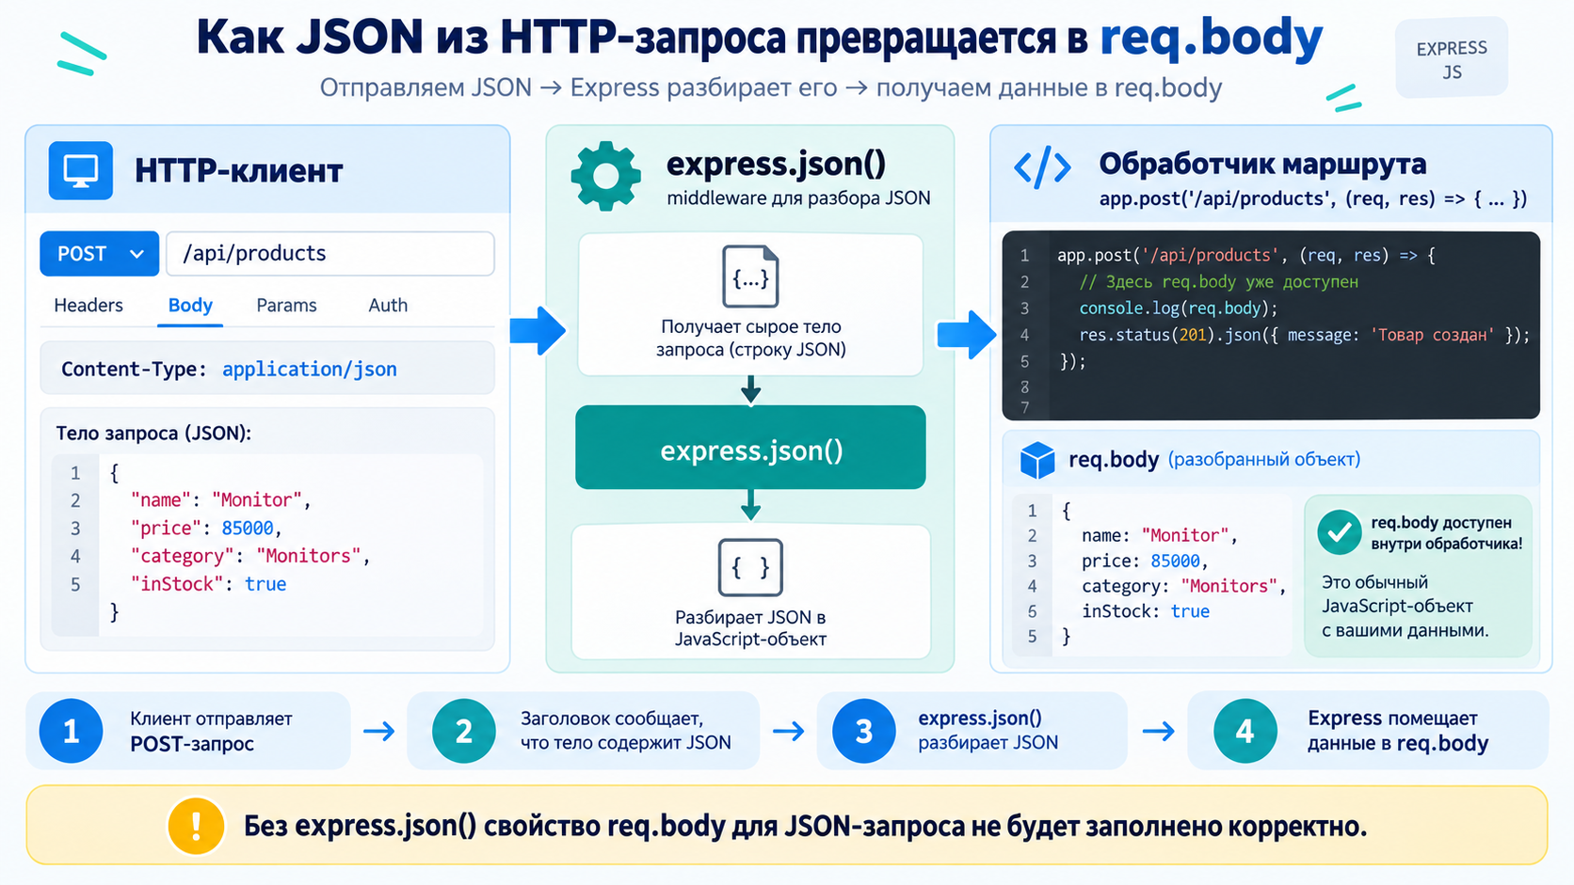
Как JSON из HTTP-запроса превращается в req.body

Slide 37
Читаем req.body
app.use(express.json());
app.post("/api/products", (req, res) => {
console.log(req.body);
res.json(req.body);
});
Что важно
• Клиент отправляет JSON в теле POST-запроса.
• express.json() разбирает входной JSON.
• Полученный объект становится доступен как req.body.
• Обработчик может использовать его поля для дальнейшей логики.
РО 4.2 • Express.js • Данные HTTP-запроса
37

Slide 38
Создаём товар из req.body
app.post("/api/products", (req, res) => {
const product = {
id: products.length + 1,
...req.body
};
products.push(product);
res.status(201).json(product);
});
Что важно
• req.body содержит данные, переданные клиентом.
• Сервер самостоятельно формирует идентификатор.
• Оператор ... добавляет свойства из тела запроса.
• Новый объект добавляется в массив.
• Статус 201 сообщает об успешном создании ресурса.
РО 4.2 • Express.js • Данные HTTP-запроса
38

Slide 39
Данные клиента нельзя считать доверенными
• Клиент может не передать обязательное поле.
• Вместо числа может прийти строка или другое значение.
• Клиент может передать дополнительные неожиданные свойства.
• Перед использованием req.body данные должны проверяться.
• Полноценную серверную валидацию рассмотрим в отдельной лекции.
Главная идея
req.params, req.query и req.body — внешние данные. Их необходимо проверять до использования в бизнес-логике.
РО 4.2 • Express.js • Данные HTTP-запроса
39

Slide 40
PATCH: id в params, изменения в body
app.patch("/api/products/:id", (req, res) => {
const id = Number(req.params.id);
const product = products.find(p => p.id === id);
if (!product) {
return res.status(404).json({ message: "Товар не найден" });
}
Object.assign(product, req.body);
res.json(product);
});
Что важно
• req.params.id определяет, какой товар нужно изменить.
• req.body содержит новые значения полей.
• Один запрос одновременно использует два источника данных.
• Object.assign копирует переданные свойства в найденный объект
• В реальном приложении перед Object.assign необходимо проверить наличие товара и валидировать body.
РО 4.2 • Express.js • Данные HTTP-запроса
40

Slide 41
Учебный вопрос 5. Совместное использование params, query и body
Выбираем источник данных по смыслу операции
РО 4.2 • Express.js • Данные HTTP-запроса
41

Slide 42
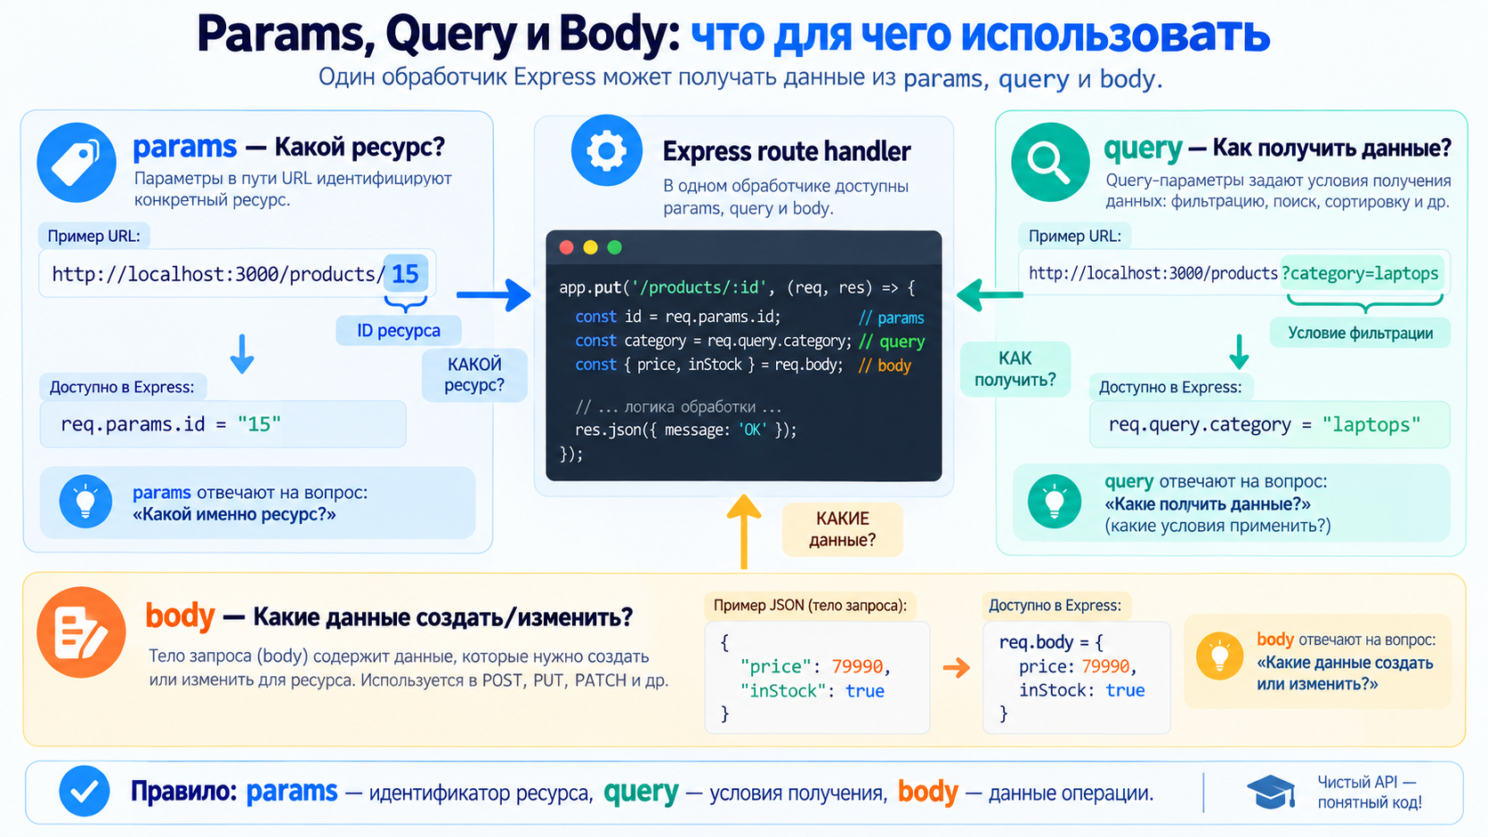
Params, Query и Body: что для чего использовать

Slide 43
Практическое правило выбора
Источник | Главный вопрос | Типичный пример
req.params | С каким конкретным ресурсом работаем? | /products/15
req.query | Как отфильтровать или представить результат? | ?category=laptops
req.body | Какие данные нужно создать или изменить? | { "price": 50000 }
РО 4.2 • Express.js • Данные HTTP-запроса
43

Slide 44
Пример сложного запроса
Запрос: PATCH /api/products/15?notify=true
{
"price": 79990,
"inStock": true
}
Пояснение
• Один HTTP-запрос может одновременно содержать параметр маршрута, query-параметр и тело.
РО 4.2 • Express.js • Данные HTTP-запроса
44

Slide 45
Разбираем запрос по частям
Фрагмент | Значение | Express
/products/15 | id = 15 | req.params.id
?notify=true | notify = true | req.query.notify
JSON body | price, inStock | req.body
РО 4.2 • Express.js • Данные HTTP-запроса
45

Slide 46
Получаем данные из трёх источников
app.patch("/api/products/:id", (req, res) => {
const id = Number(req.params.id);
const notify = req.query.notify === "true";
const changes = req.body;
res.json({ id, notify, changes });
});
Что важно
• Параметр маршрута определяет изменяемый ресурс.
• Query-параметр задаёт дополнительное поведение операции.
• Body содержит изменяемые данные.
• Каждый источник имеет собственное назначение.
РО 4.2 • Express.js • Данные HTTP-запроса
46

Slide 47
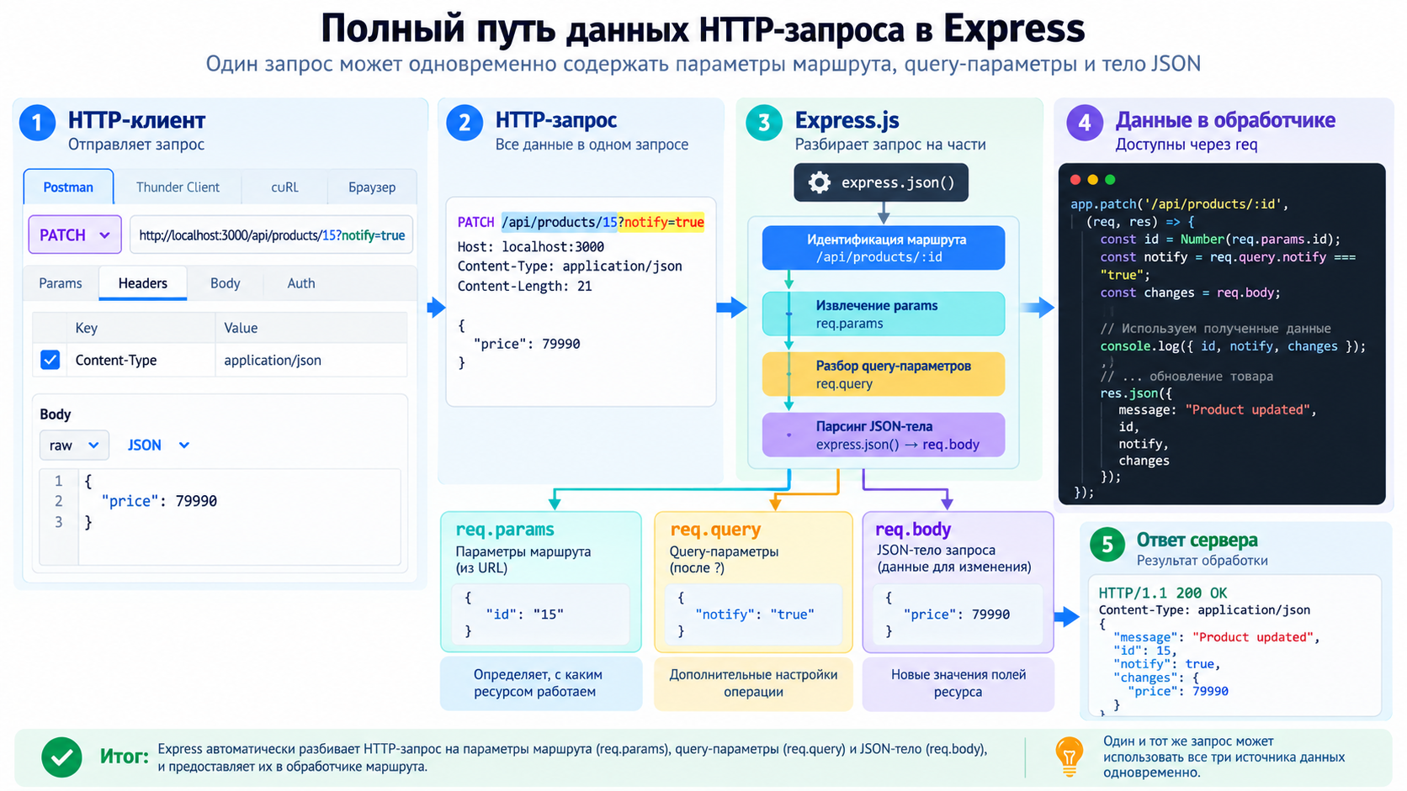
Полный путь данных HTTP-запроса в Express

Slide 48
Мини-практика
Дополните Internet Shop API маршрутами, использующими params, query и body.
Задание
Критерии проверки
• GET /api/products/:id — получить товар по id
• GET /api/products?category=... — фильтровать товары по категории
• POST /api/products — создать товар из JSON-тела
• PATCH /api/products/:id — изменить товар по id
• Проверить каждый маршрут через HTTP-клиент
• req.params используется для идентификатора товара
• req.query используется для фильтрации
• req.body содержит создаваемые или изменяемые данные
• express.json() подключён до маршрутов
• JSON-ответы и HTTP-статусы соответствуют операции
РО 4.2 • Express.js • Данные HTTP-запроса
48

Slide 49
Контрольные вопросы
1
1. Какие три основных источника данных запроса используются в Express.js?
6
6. Для каких задач обычно используются query-параметры?
2
2. Что обозначает двоеточие в маршруте /products/:id?
7
7. Чем /products/15 отличается по смыслу от /products?category=laptops?
3
3. В каком объекте Express находятся параметры маршрута?
8
8. Для чего нужен middleware express.json()?
4
4. Почему req.params.id часто необходимо преобразовывать с помощью Number()?
9
9. В каком объекте доступны данные JSON-тела запроса?
5
5. Где в URL располагаются query-параметры?
10
10. Какие данные логично передать через params и body в запросе PATCH /products/:id?
РО 4.2 • Express.js • Данные HTTP-запроса
49

Slide 50
Итоги занятия
1
Express разделяет данные запроса между req.params, req.query и req.body.
5
Для JSON-тела необходимо подключить express.json().
2
Route params позволяют создавать динамические URL и идентифицировать конкретные ресурсы.
6
Значения из URL требуют корректного преобразования типов.
3
Query-параметры используются для фильтрации, поиска, сортировки и других настроек выдачи.
7
Данные клиента являются внешними и должны проверяться перед использованием.
4
Тело запроса удобно использовать для передачи данных создаваемого или изменяемого ресурса.
РО 4.2 • Express.js • Данные HTTP-запроса
50

